Slide 1
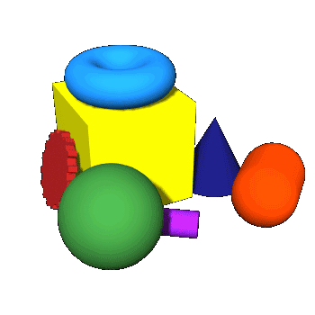
Проектная деятельность
по ФЭМП в средней группе
«В стране геометрических фигур»
Воспитатели: Юдина Н.В.

Slide 2
Вид: краткосрочный, групповой, информационно-творческий.
Продолжительность: февраль 2019 год
Участники проекта: воспитанники средней группы № 6
Тип проекта - по доминирующей в проекте деятельности: учебно-методический.

Slide 3
Цели:
Систематизация знаний воспитанников о геометрических фигурах.
Создание условий для развития математических и творческих способностей детей в процессе реализации проекта «В стране геометрических фигур»

Slide 4
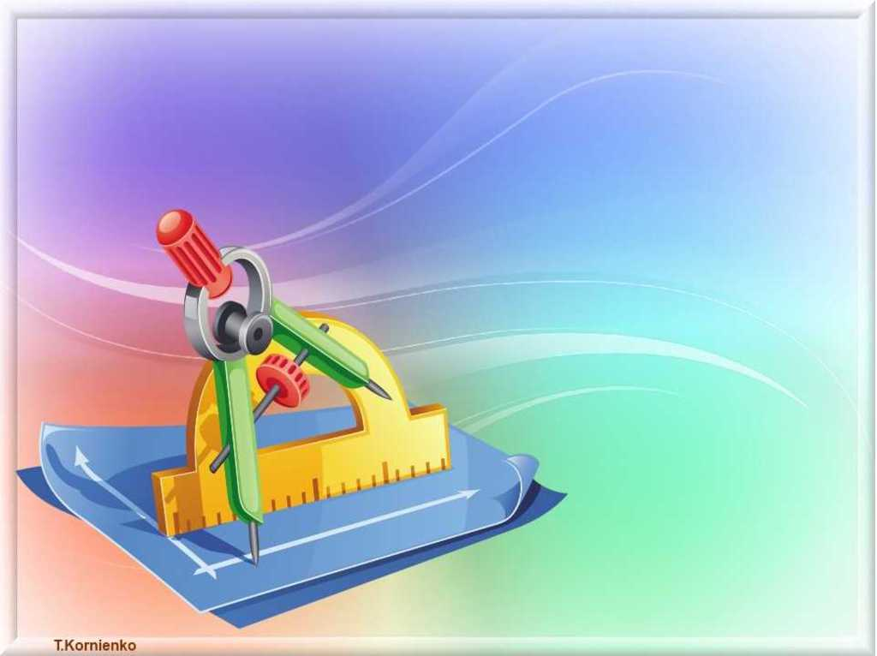
Задачи
Продолжать учить видеть геометрические фигуры в формах окружающих предметов
Закреплять представления о г.ф., познакомить с овалом и прямоугольником
Развивать зрительное и слуховое восприятие, образное мышление, формировать коммуникативные навыки.
Продолжать учить детей раскрашиванию, составлению аппликации из готовых форм
Продолжать учить работать аккуратно, оценивать качество выполнения заданий

Slide 5
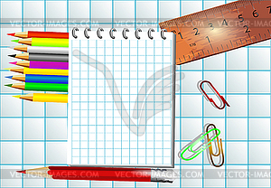
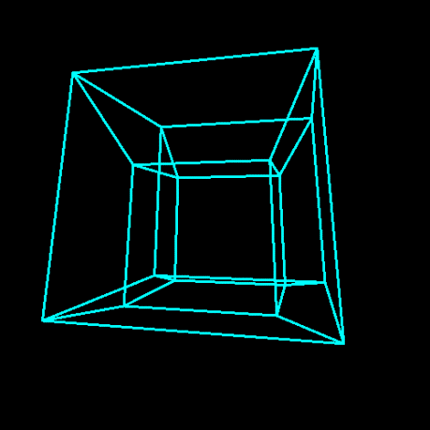
Интеграция образовательных областей
Социально – коммуникативное развитие
Познавательное развитие
Речевое развитие
Художественно – эстетическое развитие
Физическое развитие

Slide 6
СТРУКТУРА ПРОЕКТА
1 ЭТАП. Подготовительный
Рассматривание иллюстраций, геометрических картин
2 ЭТАП. Совместная деятельность
Познание: Конструирование из геометрических фигур
3 ЭТАП завершения
Занятия «Путешествие в страну геометрических фигур» «Помоги Лунтику»
Разучивание физ. минуток, пальчиковых игр, подвижных игр
Игровая деятельность: головоломка «геометрические фигуры», «Сложи узор»
Художественное творчество: рисование, лепка, аппликация
Выставка совместных работ детей и родителей.
Альбом «в мире геометрических фигур»

Slide 7
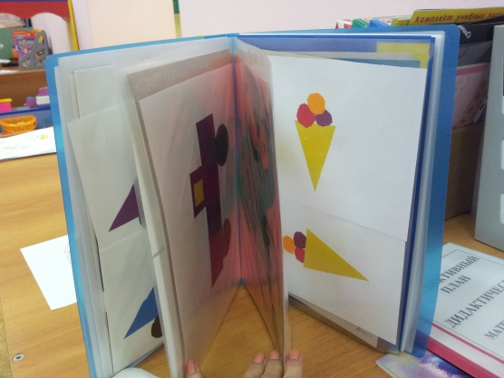
4 ЭТАП: АНАЛИТИЧЕСКИЙ
Дидактические игры «Найди лишнюю фигуру».
Игра «Чудесный мешочек».
Игра «Построим фигуру».
Игра «Найди предмет овальной формы»
Игра «На что похоже»

Slide 8
ИНТЕГРАЦИЯ ОБЛАСТЕЙ
Социально – коммуникативное развитие
Итоговая выставка творческих работ.
Распространение опыта на сайте детского сада в сети ИНТЕРНЕТ.
Познавательное развитие
Д/игры «Большие и маленькие», «Найди лишнюю фигуру», «Чудесный мешочек», «Построим фигуру»,
лото «Цвета и фигуры», настольные разв-е игры «Подбери по цвету и форме», «Цвета и форма».
Речевое развитие
Отгадывание загадок по теме.
«Найди предмет овальной формы», «На что похоже». «Магнитная мозаика», головоломка «Г.ф.»
Презентация проекта на педагогическом совете.
Создание семьями воспитанников аппликации из г. фигур.
Художественно – эстетическое развитие
Раскрашивание готовой формы
Аппликации из геометрических фигур: «Волк», «Белка», «Закладка», «Платочек», «Открытка», «Слоник», «Лошадка»
Физическое развитие
Разучивание пальчиковых игр и физкультминуток

